Slide 1
༄༅། །མ་བུ་གཉིས་ཀྱི་མཛད་རྗེས།
ལོ་རིམ་བརྒྱད་པའི་སྟོད་ཆ།
སློབ་ཚན་བདུན་པ།
གྲགས་པ་འབྱུང་གནས།

Slide 2
དང་པོ། རྩོམ་སྟངས་ངོ་སྤྲོད།
བརྗོད་པར་འདོད་པའི་དཔེ་ཅན་དེ་ལ་བསམས་ནས་དེ་མཚོན་པར་བྱེད་པའི་དཔེ་དངོས་སུ་བརྗོད་དེ་དཔེ་ཅན་ཤུགས་བསྟན་གྱི་ཚུལ་དུ་བསྡུས་ནས་གོ་བར་བྱེད་པའི་ཚིག་ལྷུག་གི་རྣམ་པ་ཞིག་ལ་ཟེར།
བསྡུས་བརྗོད་ལྷུག་རྩོམ་གི་གོ་དོན།

Slide 3
གཉིས་པ། རྩོམ་ཁུངས་ངོ་སྤྲོད།
སློབ་ཚན་འདི་ནི་༡༩༨༣ལོའི་«བོད་ཀྱི་རྩོམ་རིག་སྒྱུ་རྩལ་»དེབ་བཞི་པ་ལས་བདམས་པ་ཡིན།

Slide 4
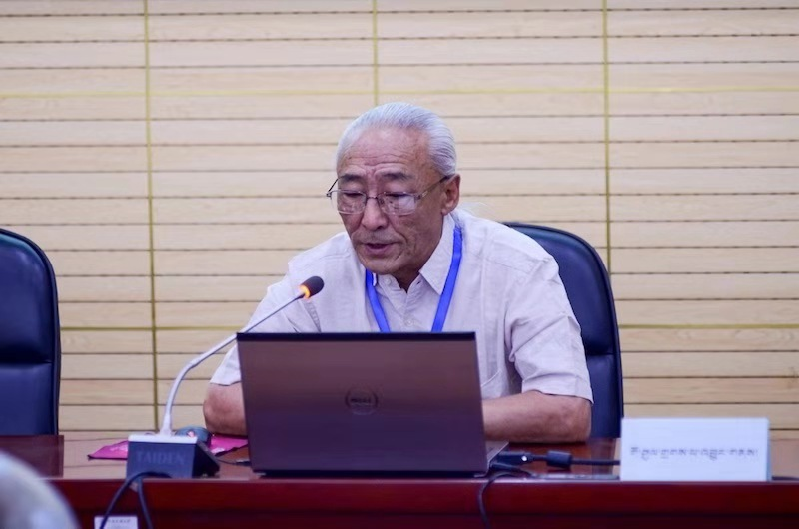
གསུམ་པ། རྩོམ་པ་པོ་ངོ་སྤྲོད།
གྲགས་པ་འབྱུང་གནས་ཁོང་ནི་ནུབ་བྱང་མི་རིགས་སློབ་གྲྭ་ཆེན་མོའི་ཞིབ་འཇུག་འཛིན་གྲྭ་ནས་མཐར་ཕྱིན་ཅིང་རབ་འབྱམས་པའི་མིང་བཏགས་བླངས་ཡོད། ཁོང་གིས་«གངས་ཅན་མཁས་གྲུབ་རིམ་བཞིན་རིམ་བྱོན་གྱི་མིང་མཛོད»ཅེས་པ་བརྩམས་པ་དང་ད་ལྟ་ཀྲུང་དབྱང་མི་རིགས་སློབ་གྲྭ་ཆེན་མོར་དགེ་རྒན་བྱེད་བཞིན་ཡོད།

Slide 5
གཉིས་པ། རྩོམ་ཁུངས་ངོ་སྤྲོད།
སློབ་ཚན་འདི་ནི་༡༩༨༣ལོའི་«བོད་ཀྱི་རྩོམ་རིག་སྒྱུ་རྩལ་»དེབ་བཞི་པ་ལས་བདམས་པ་ཡིན།

Slide 6
བཞི་བ། ཐ་སྙད་མཆན་འགྲེལ།
དཔྲལ་བའི་དབྱེས་ཆེ།
ཐོད་པའི་ཁ་ཞེང་ཆེ་བའི་དོན།
ཐགས་བཟང་།
ཚགས་དམ་པའམ་གྲལ་འགྲིག་པའི་དོན།
ཅོལ་ཆུང་།
བློ་རྒྱ་ཆུང་བའམ་སྙིང་བོ་མེད་པའི་དོན།
རྨག་མེད།
གཏན་མེད་དམ་རྩ་མེད།
མུ་ཏོ་བ།
སློང་མོ་བའམ་སྤྲང་པོའི་མིང་།
དམུ་རྒོད།
རྩུབ་སྤྱོད་དང་ཀླ་ཀློའི་སྤྱོད་པ།
ཛ

Slide 7
ལྔ་བ། སློབ་ཚན་དབྱེ་ཞིབ།
ཁག་དང་པོ།
རང་བྱུང་ཚན་པ་དང་པོ
དུས་རབས་གསར་བའི་ནང་གི་མ་ཡུམ་གྱི་མཛེས་པའི་བཞིན་རས་དང་འཕྱོར་སྒེག་གི་ཉམས།
མ་ཡུམ་གྱི་མཚོན་བྱ ། མེས་རྒྱལ།
དུས་སྐབས་གསར་བའི་མེས་རྒྱལ་གྱི་རྣམ་པ་གསར་བ་མཚོན་པ།
མ་ཡུམ་གྱི་མཛེས་སྡུག་གི་བཞིན་རས། །

Slide 8
ཁག་གཉིས་པ།
རང་བྱུང་ཚན་པ་གཉིས་པ།
སྐྱེ་བ་ངན་པའི་མཚན་ཉིད་ལ། །
བརྗོད་རྒྱུ་དུ་མ་ཡོད་མོད་ཀྱང་། །
ངན་སྐྱག་ཁྲོན་པ་སུ་ཡིས་སློག །
སྐྱག་པར་མཁས་པ་སུ་ཞིག་མྱོང་། །
རྩོམ་པ་པོའི་མ་ཡུམ་གྱི་འདས་པའི་ལོ་རྒྱུས་ཕྱིར་དྲན་བྱས་ཡོད།

Slide 9
ཁག་གསུམ་པ། (རང་བྱུང་ཚན་པ༣~༧)
བུ་རྒོད་རྗེས་མ་སྟེ་ཀྲུང་གོ་གུང་ཁྲན་ཏང་གིས་མི་དམངས་བཅིངས་འགྲོལ་དང་འཛུགས་སྐྲུན་བྱེད་པར་བྱས་རྗེས་རླབས་ཆེན་བཞག་པ་བརྗོད་ཡོད།

Slide 10
ཁག་བཞི་པ། (རང་བྱུང་ཚན་པ་བརྒྱད་པ།)
ཚན་པ་འདི་ནི་མཇུག་བསྡུ་བའི་ཚིག་སྟེ་མེས་རྒྱལ་ནི་་དྲིན་ཅན་མ་ཡུམ་ལྟར་ཤེས་རབ་ཆེ་ཞིང་། བརྩོན་འགྲུས་ལྡན་ལ། སྐྱེ་འགྲོ་རྣམས་རང་གི་བུ་ཕྲུག་བཞིན་དུ་དྲིན་གྱིས་བསྐྱངས་པས་མི་དམངས་ཀྱི་བསྟོད་བྱའི་ཡུལ་དུ་གྱུར་བ་དང་།མཁས་མཛངས་ལྡན་པའི་ཀྲུང་གོ་གུང་ཁྲན་ཏང་གི་མ་ཡུམ་གྱི་དྲིན་ལན་འཇལ་བའི་ཆེད་དུ་མེས་རྒྱལ་འཛུགས་སྐྲུན་ལ་བྱས་རྗེས་རབས་དང་རིམ་པ་བཞག་པས། མི་དམངས་ཀྱི་སྤྱི་བོའི་རྒྱན་ཏེ་གོང་བཀུར་བྱེད་ཡུལ་དུ་གྱུར་བ་གསལ་བོ་བྱས་ཡོད།

Slide 11
དྲུག་པ། བསམ་གཞིག་དང་ལག་ལེན།
“མ་བུ་གཉིས་ཀྱིས་མཛད”་ཞེས་པའི་མ་བུ་གཉིས་གང་ལ་འཛིན་དགོས།
ལན། མ་བུ་གཉིས་ཀྱི་མ་ནི་མེས་རྒྱལ་དང་བུ་ནི་ཀྲུང་གོ་གུང་ཁྲན་ཏང་ལ་ངོས་འཛིན་དགོས།
ཀྲུང་གོའི་ལོ་རྒྱུས་དེབ་ཐེར་དུ་བཀོད་པའི་བསྐལ་ཆེན་བཞི་ནི་གང་དག་ཡིན།
ལན། རྒྱལ་ནང་གསར་བརྗེའི་དམག་འཁྲུག་ཐེངས་དང་པོ་དང་ཐེངས་གཉིས་པ། འཇར་འགོག་དམག་འཁྲུག བཅིངས་འགྲོལ་དམག་འཁྲུག་དེ་ལ་རྒྱལ་ནང་གསར་བརྗེའི་དམག་འཁྲུག་ཐེངས་གསུམ་པ་ཡང་ཟེར་བཅས་ཡིན།
pཡི་རྨི་ལམ་དུ་བྱུང་བའི་གསེར་གྱི་སྐར་ལྔ་དང་དངུལ་གྱི་ཐོ་བ། ཟངས་ཀྱི་ཟོར་བ་སོགས་ཀྱིས་ཅི་ཞིག་མཚོན་ཡོད།
ལན། ཏང་དང་གསར་རྗེ།

Slide 12
བདུན་པ། སྤྱི་བསྡོམས།
སློབ་ཚན་འདི་རུ་བསྡུས་བརྗོད་ཀྱི་འབྲི་ཐབས་སྤྱད་དེ་རང་རེའི་མེས་རྒྱལ་དེ་མ་ཡུམ་གྱི་གཟུགས་སུ་བཀོད་པ་དང་། ཀྲུང་གོ་གུང་ཁྲན་ཏང་དབུ་བརྙེས་པ་དེ་མ་ཡུམ་གྱིས་བུ་ཕྲུག་བཙས་པའི་གཟུགས་སུ་བཀོད་པ། ཏང་གིས་ཕྱིའི་བཙན་འཛུལ་ལ་འགོག་རྒོལ་དང་།མེས་རྒྱལ་བཅིངས་གྲོལ་དང་འཛུགས་སྐྲུན་བྱས་པ་དེ་བུ་རྒོད་ཀྱི་དགྲ་འདུལ་གཉིས་སྐྱོང་བྱས་པའི་གཟུགས་སུ་བཀོད་པ་བཅས་བྱས་ཏེ། བརྗོད་བྱ་གཟུགས་སྣང་ཅན་དང་གསོན་ཉམས་ལྡན་པ་ཞིག་ཏུ་བྲིས་ཡོད་པ་རེད། མདོར་ན་སློབ་ཚན་འདི་སྦྱངས་པ་བརྒྱུད། སློབ་ཕྲུག་ཚོས་རླབས་ཆེ་བའི་ཀྲུང་གོ་གུང་ཁྲན་ཏང་གི་བཀའ་དྲིན་སྙིང་ལ་བཅངས་ནས། མེས་རྒྱལ་ལ་དགའ་ཞེན་དང་འཛུགས་སྐྲུན་གྱི་ལས་ལ་བརྩོན་པ་ལྷོད་མེད་དང་སྙིང་སྟོབས་བརྟན་པོ་སྐྱེས་དགོས་པ་བསྟན་ཡོད།

Slide 13
བརྒྱད་པ། ལས་བྱ་བཀོད་སྒྲིག
“མ་ཡུམ་གྱི་ལུས་ལ་གཅོང་ནད་དྲག་པོ་ཕོག”ཅེས་པ་དང།“ལུས་སྟོབས་རིམ་བཞིན་ཉམས”ཞེས་པ་དང།“ཕྱིའི་ཚ་གྲང་གི་འབྱུང་ཁམས་འཁྲུགས་པ”ཞེས་པ་སོགས་ཀྱིས་བསྟན་དོན་ཅི་ཡིན།

Slide 14
སློབ་མ།
གཡང་དྲུང་དབང་རྒྱལ།
ལྷ་མོ་གཡང་མཚོ།
དགེ་རྒན།
སྟོབས་རྒྱས། ( གཅན་ཚ་རྫོང་མི་རིགས་སློབ་འབྲིང་གཉིས་པ།)
ལྷ་མོ་ཚེ་རིང་།

